Slide 1
Лекция 3. Экспертные системы
Дисциплина: «Интеллектуальные системы и технологии»

Slide 3
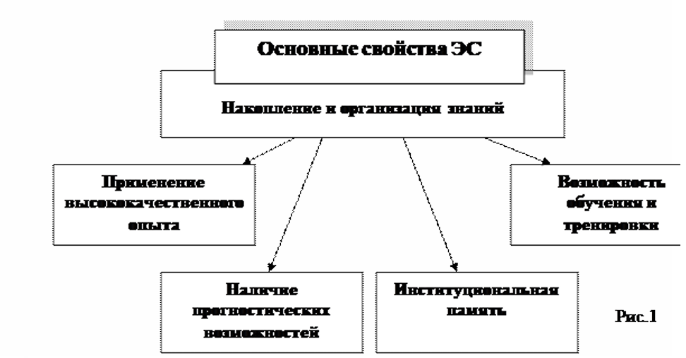

Slide 4
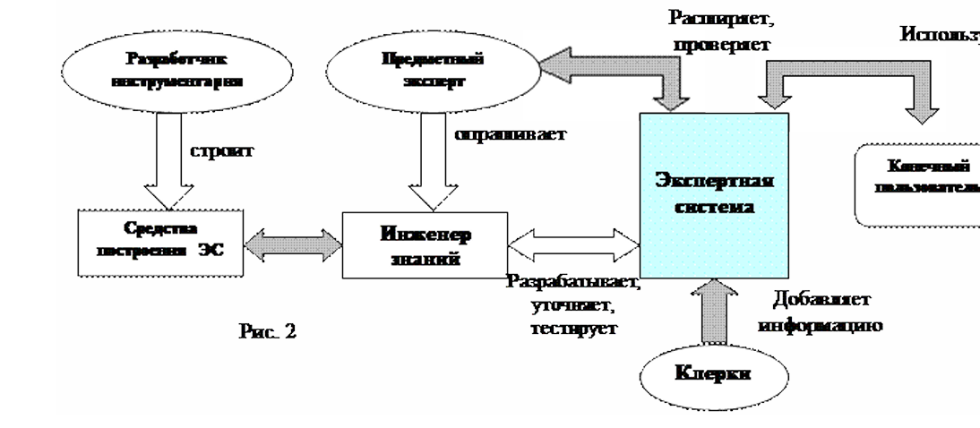

Slide 5
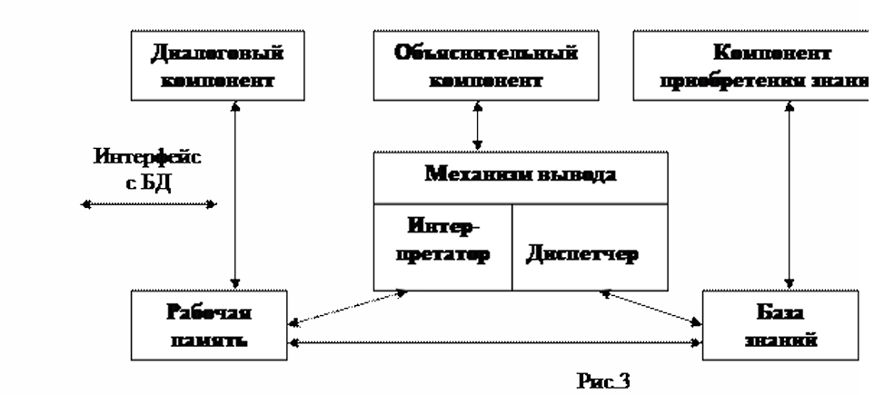
Основные компоненты ЭС:
База знаний. Это центральный элемент экспертной системы, содержащий информацию и правила, которыми пользуются эксперты в процессе принятия решений.
Механизм вывода. Модуль, который обрабатывает базу знаний и генерирует решения на основе заданных фактов и правил.

Slide 6
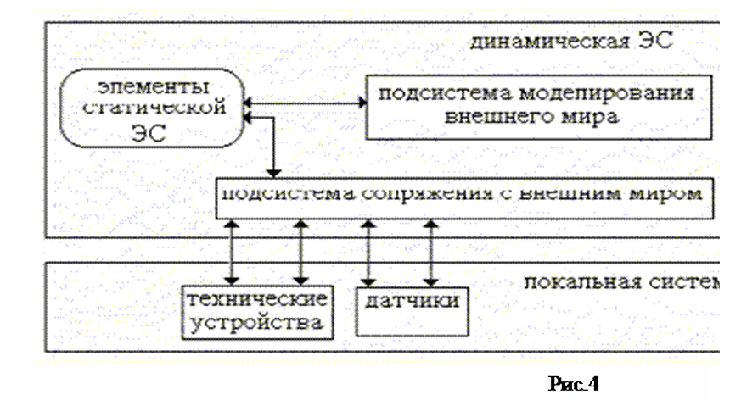

Slide 14
Инструментальные средства разработки экспертных систем можно разделить на несколько категорий:
Оболочки экспертных систем. Создаются на основе хорошо зарекомендовавшей себя на практике экспертной системы. При создании оболочки из системы-прототипа удаляются компоненты, слишком специфичные для области её непосредственного применения, и оставляются те, которые не имеют узкой специализации. Пример — система EMYCIN.
Языки программирования высокого уровня. Избавляют разработчика от необходимости углубляться в детали реализации системы — способы эффективного распределения памяти, низкоуровневые процедуры доступа и манипулирования данными. Один из наиболее известных представителей таких языков — OPS5.
Среда программирования, поддерживающая несколько парадигм. Включает несколько программных модулей, что позволяет пользователю комбинировать в процессе разработки экспертной системы разные стили программирования.
Дополнительные модули. Представляют собой автономные программные модули, предназначенные для выполнения специфических задач в рамках выбранной архитектуры системы решения проблем.
Выбор инструментальных средств зависит от класса решаемых задач и проблемной области.

Slide 35
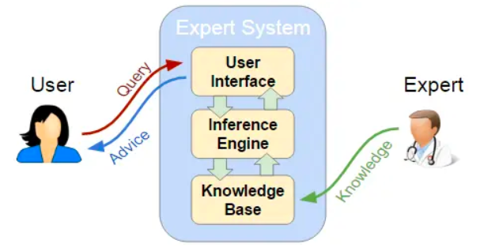

Slide 42
